Slide 1
Présentation de notre projet
Hakai Kousen
Qui a fait quoi ?
Valentin : Leader projet
Accueil (navBar, structure - base html.twig)
Connexion/déconnexion, inscription
Création git Hub
Forum (Backend)
Vérification finale W3C
Vérification formulaire (test final).
Jurek :
Base de données (avec Valentin)
Début Forum – Paginator slug et commentaires codes
Joëlle :
Fichiers (images)
Cahier des charges et présentation projet
Accueil (footer - base html.twig)
Erreurs renvoyées en page d’accueil
(bundles : error403 html.twig, error404 html.twig, error500 html.twig)
Recaptcha
Forum, inscription, connexion,/déconnexion (Frontend)

Slide 2
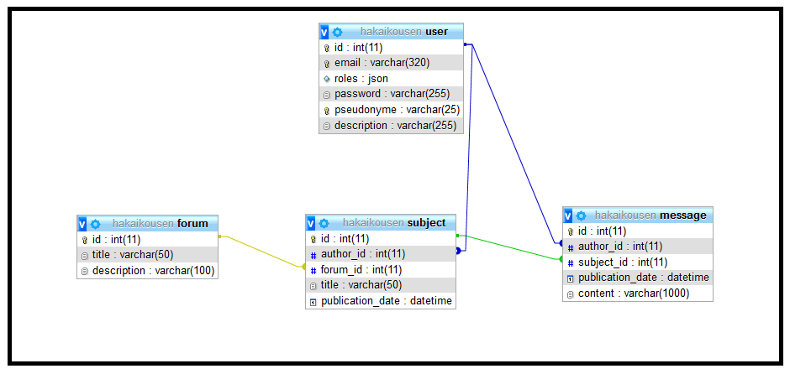
Schéma site Hakai kousen

Slide 3
Améliorations futures
Le Pokédex
Rendre accessibles au plus grand nombre de joueurs
les fiches de l'univers Pokémon.
Enrichir le Pokédex.
Le Profil
Changer photo à mettre en fonctionnement et pouvoir changer (le mot de passe oublié).

Slide 4
Difficultés rencontrées
La gestion des codes d'erreurs
Fusion des dossiers Git

Slide 5
Liste des langages / Technologies utilisées
Charte graphique et charte éditoriale
Développement
Technologies utilisées :
- Langages : HTML / CSS / PHP / JavaScript / SQL / Twig
- Bibliothèques Framework = Bootstrap / jQuery / Symfony
- Outils : Git / Visual Studio Code / Discord

